Slide 1
Windows 系统管理
NSD WINDOWS
DAY01

Slide 2
虚拟机的使用
办公电脑构件
显示器、键盘、鼠标、主机
主机内部解析
CPU处理器、内存、硬盘……
虚拟机概述
什么是虚拟机
虚拟机的使用
虚拟机的运行架构
虚拟机平台产品
什么是操作系统
常见的操作系统
管理KVM虚拟机
虚拟机的基本操作
修改虚拟机硬件设置
虚拟机快照
克隆虚拟机
Notes:
虚拟机的使用

Slide 3
办公电脑构件
Notes:
虚拟机概述

Slide 4
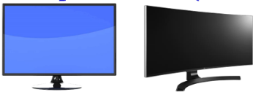
显示器
屏幕尺寸
-20.1寸、27寸、32寸…….
分别率
-1280X720高清、1920x1080全高清
黑屏
Notes:
什么是虚拟机

Slide 5
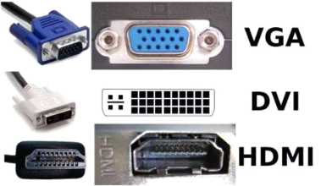
显示器（续1）
HDMI高清晰度多媒体（音频+视频）接口
老式显示接口
-DVI视频数字接口
-VGA视频图阵接口
Notes:
什么是虚拟机

Slide 6
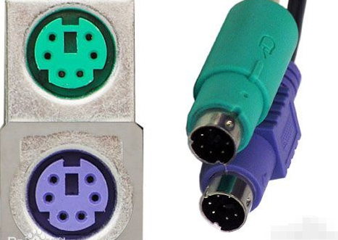

键盘、鼠标
鼠标接口
PS2圆口，不支持热插拔
USB扁口，支持热插拔
无线收发
Notes:
什么是虚拟机

Slide 7
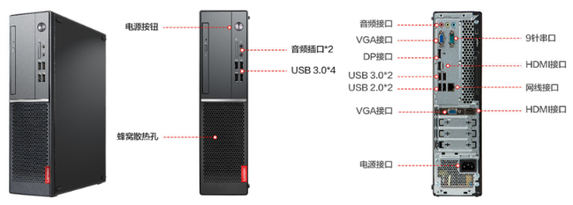
主机
是一台计算机最核心的构件
-容纳了处理器、内存、磁盘等计算和存储元件
提供人机交互的各种输入/输出接口
Notes:
什么是虚拟机

Slide 8
主机内部解析
Notes:
虚拟机概述

Slide 9
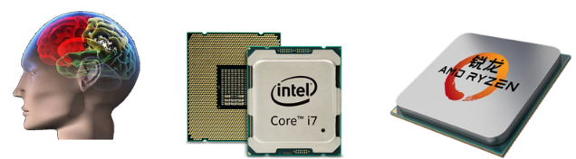
CPU处理器
Central Proessing Unit 中央处理器
-是整个计算机运行和控制的核心
Notes:
什么是虚拟机

Slide 10
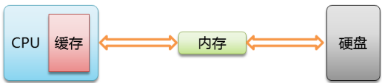
CPU处理器（续1）
CPU性能指标
-核心数：单核、双核、四核、八核
-线程数：四线程 八线程
主频：2.8GHz、3.4GHz
缓存：3.0MB、6.0MB
Notes:
什么是虚拟机

Slide 11
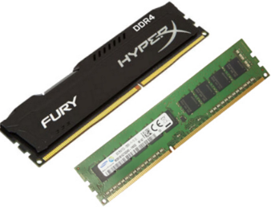
内存
也称内部存储器
-用于暂时存放CPU中程序运算数据，以及与硬盘等外部存储器交换数据
主要指标
-容量：4G 、8G、16G
-频率：DDR3 800~2133MHz
DDR4 2133~2666MHz
Notes:
什么是虚拟机

Slide 12
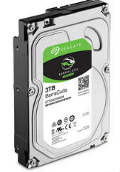
硬盘
硬盘，主要外部存储器
-容量（500GB、1T、2TB）
-转速（5400、7200、10000）
-类型（SATA 、SSD固态）
Notes:
什么是虚拟机

Slide 13
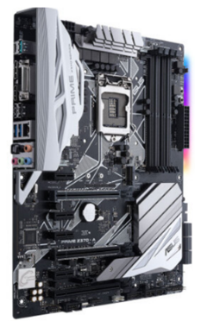
主板
也成为主机板、系统板
-集成了计算机的主要电路系统
-提供一系列芯片及扩展槽和其他连接配件
Notes:
什么是虚拟机

Slide 14
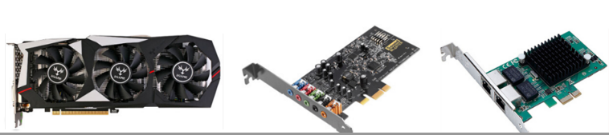
显卡、声卡、网卡
处理图像、音频、网络数据的专用设备
-通常由主板集成，有特殊需求也可以独立配备
主要指标
-显存大小（1G、2G、4G） 显口类型
-网卡速率（百兆、千兆）、双网卡，无线网卡
Notes:
什么是虚拟机

Slide 15
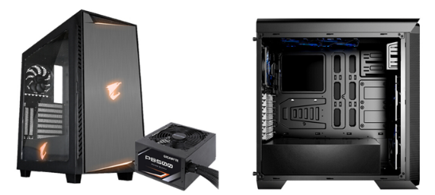
机箱及电源
机箱用来固定主板、硬盘、光驱及各种扩展卡
电源及风扇用来提供能源及散热
Notes:
什么是虚拟机

Slide 16
虚拟机概述
Notes:
虚拟机概述

Slide 17
什么是虚拟机
虚拟机（Virtual Machine）
运行在计算机上的一款软件程序
模拟计算机硬件功能
为其他软件程序提供一个独立的计算机环境
为什么要用虚拟机？（版本 数量）
Notes:
什么是虚拟机

Slide 18
什么是操作系统
操作系统
一套特殊的计算机软件
为其他应用软件提供访问计算机硬件的服务
提供有效的硬件、软件管理
操作系统
计算机硬件
应用软件
Notes:
什么是操作系统

Slide 19
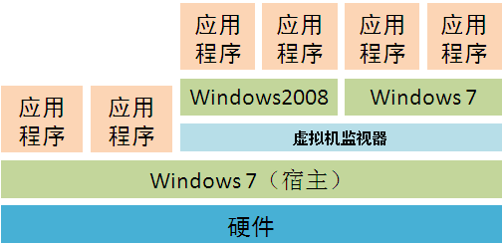
虚拟机的运行架构
寄居架构
虚拟机作为应用软件安装在操作系统之上
在虚拟机软件上可安装多个操作系统
直接安装在硬件上的系统为宿主(Host OS)
安装在虚拟机中的操作系统称为客户(Guest OS)
Notes:
虚拟机的运行架构

Slide 20
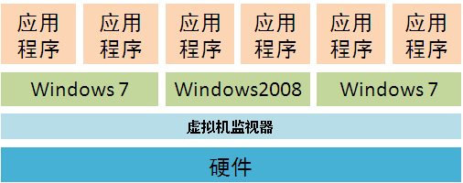
虚拟机的运行架构（续1）
原生架构
虚拟机软件直接安装在计算机硬件上
虚拟机本身就是一个操作系统
在这个虚拟机中可以同时运行多个操作系统
Notes:
虚拟机的运行架构（续1）

Slide 21
虚拟机平台产品
RedHat
KVM
RHEV平台
Vmware
VMware Workstation
VMware vSphere
微软
Virtual PC、Virtual Server
Hyper-V
Citrix（思杰）
XenDesktop
XenServer
Notes:
虚拟机平台产品

Slide 22
常见的操作系统
UNIX
IBM的AIX、惠普的HP-UX、甲骨文的Solaris
Linux
红帽公司的Redhat Linux、CentOS
Mac OS
基于UNIX开发，只能在苹果电脑上运行
Windows
MicroSoft-Disk Operating System
……
Notes:
常见的操作系统

Slide 23
管理KVM虚拟机
Notes:
管理VMware虚拟机

Slide 24
虚拟机的基本操作
启动和停止虚拟机
关闭/打开虚拟机电源
重启虚拟机
挂起虚拟机
Notes:
虚拟机的基本操作

Slide 25
修改虚拟机硬件设置
修改虚拟机硬件设置
添加设备（硬盘、网卡等）
移除设备
放入光盘（ISO镜像文件）
Notes:
修改虚拟机硬件设置（续3）

Slide 26
克隆虚拟机
克隆虚拟机的特点
克隆功能可以快速创建安装好系统的虚拟机
克隆虚拟机注意事项
克隆虚拟机前需先关闭虚拟机
Notes:
克隆虚拟机

Slide 27
总结和答疑
Notes:
总结和答疑

